Slide 1
SIP Proxy Build
백엔드SW개발2팀 2023.01.02

Slide 2
Contents
1. 공통
2. Window
3. MacOS
4. Linux
1-1. Git Clone
1-2. Build Option
2-1. Build
3-1. Build
4-1. Build

Slide 3
1. 공통
1-1. Git Clone
1-2. Build Option

Slide 4
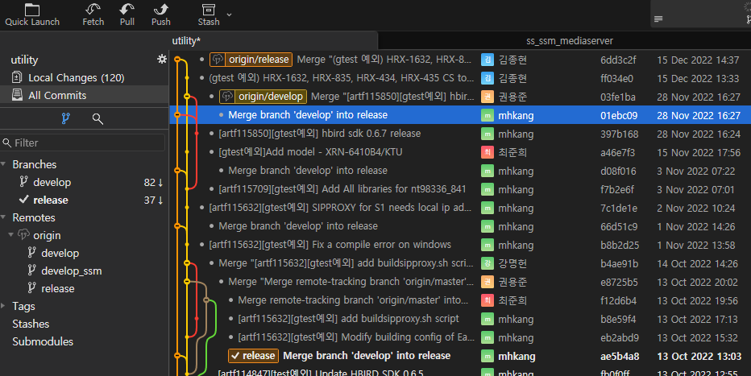
1-1. Git Clone
형상 주소: git clone –b develop ssh:// ctf.ep.hanwha.com:29418/utility utility_develop
형상 관리자: 권용준 수석, 강명헌 수석
개발은 주로 강명헌 수석께서 진행하시며, 뷰어의 입장에서는 Release 브랜치만 최종으로 업데이트하여 라이브러리 빌드해서 사용하도록 한다. (뷰어는 Develop 브랜치를 사용하지 않습니다.)
작성일 기준(23.01.02) 백엔드SW개발1팀의 형상관리자에게 접근 권한 요청 필요

Slide 5

1-2. Build Option
SIP Proxy는 2가지 빌드 옵션을 가지고 있습니다.
EMUL: 단순 TCP/IP 소켓 통신 (내부 개발자 확인용)
HBIRD: WebRTC 기반 Hbird 라이브러리 동작

Slide 6
2. Windows
2-1. Build

Slide 7
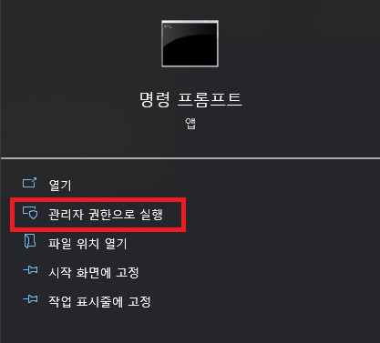
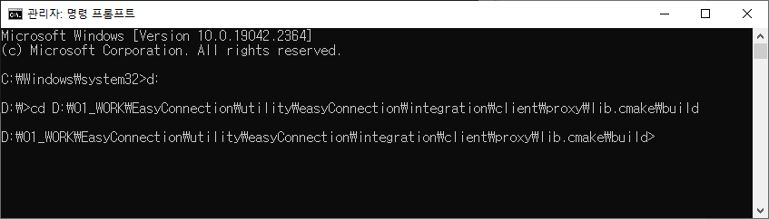
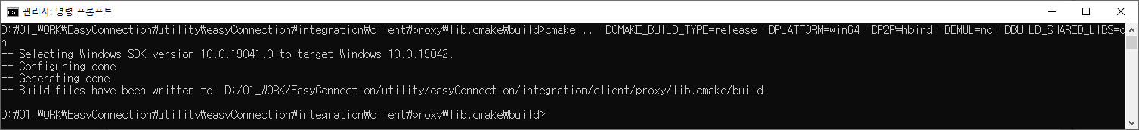
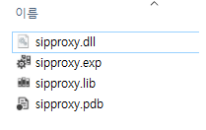
2-1. (Windows) Build
easyConnection/integration/client/proxy/lib.cmake 경로로 이동합니다.
lib.cmake 폴더에서 build 폴더 만들고 build 폴더안으로 이동합니다.
명령 프롬프트를 관리자 권한으로 실행합니다.
..\utility\easyConnection\integration\client\proxy\lib.cmake\build 경로 이동합니다.
Release 모드 빌드용 솔루션 파일 생성
cmake .. -DCMAKE_BUILD_TYPE=release -DPLATFORM=win64 -DP2P=hbird -DEMUL=no -DBUILD_SHARED_LIBS=on
Debug 모드 빌드용 솔루션 파일 생성
cmake .. -DCMAKE_BUILD_TYPE=debug -DPLATFORM=win64 -DP2P=hbird -DEMUL=no -DBUILD_SHARED_LIBS=on
빌드 솔루션 파일은 빌드 모드 마다 구분되지 않고 overwrite 되기 때문에 한번에 하나씩 빌드해서 사용하도록 한다.
솔루션 파일을 열고 전체 리빌드를 수행하면

Slide 8
3. MacOS
3-1. Build

Slide 9
3-1. (MacOS) Build
easyConnection/integration/client/proxy/lib.cmake 경로로 이동합니다.
lib.cmake 폴더에서 build 폴더 만들고 build 폴더안으로 이동합니다.
Bash를 실행합니다.
..\utility\easyConnection\integration\client\proxy\lib.cmake\build 경로 이동합니다.
cmake .. -DCMAKE_BUILD_TYPE=release -DPLATFORM=macOS -DP2P=hbird -DEMUL=no -DBUILD_SHARED_LIBS=on 실행
make 실행
윈도우와 다르게 별도로 빌드를 수행 할 필요없이 make를 진행하면 .dylib 을 획득할 수 있다.

Slide 10
4. Linux
4-1. Build

Slide 11
4-1. (Linux) Build
easyConnection/integration/client/proxy/lib.cmake 경로로 이동합니다.
lib.cmake 폴더에서 build 폴더 만들고 build 폴더안으로 이동합니다.
Bash를 실행합니다.
..\utility\easyConnection\integration\client\proxy\lib.cmake\build 경로 이동합니다.
cmake .. -DCMAKE_BUILD_TYPE=release -DPLATFORM=x86_64 -DP2P=hbird -DEMUL=no -DBUILD_SHARED_LIBS=on 실행
make 실행
윈도우와 다르게 별도로 빌드를 수행 할 필요없이 make를 진행하면 .so 을 획득할 수 있다.

